Slide 1
Дмитрий Емец и его «ХУЛИГАНСКОЕ ФЭНТЕЗИ»

Slide 2
«Загадки»
«Автор говорит…»
Темы
вопросов:
«По страницам книг»
«Узнай героя»
«Жизнь писателя»

Slide 3
ИГРОВОЕ ПОЛЕ
1
2
3
4
5
6
7
8
9
10
11
12
13
14
15
16
17
18
19
20
21
22
23
24
25
26
27
28
29
30
31
32
33
34
35
36
37
38
39
40
41
42
43
44
45
46
47
48
49
50

Slide 4
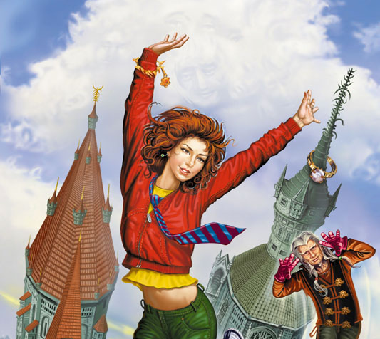
1 . ЗАГАДКИ
ВОПРОС:
Сколько книг
о Тане Гроттер
написал Д. Емец?
ОТВЕТ:
16

Slide 5
2. Автор говорит…
ВОПРОС:
Чем Д. Емец считает
МОЛЧАНИЕ?
Тихой грустью одиночества
Ответом на бессмысленные
вопросы
* Рождением новой мысли
ОТВЕТ:
ОТВЕТ
НА БЕССМЫСЛЕННЫЕ
ВОПРОСЫ

Slide 6
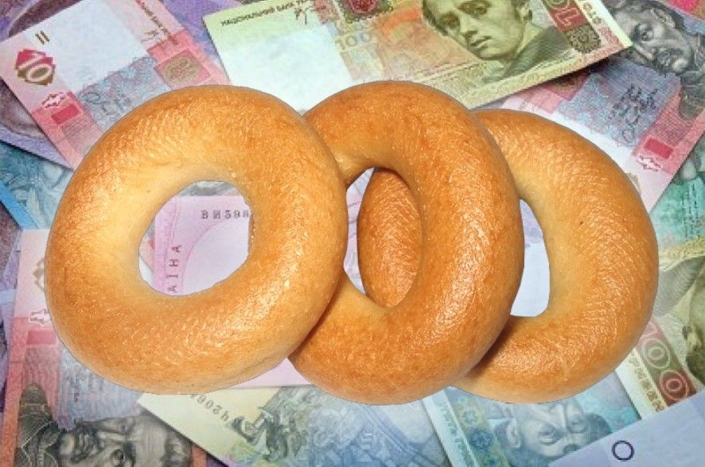
3. По страницам книг
Какая денежная единица принята в волшебном мире русских магов?
* Заплатки с тулупа
* Дырки от бублика
*Зеленые мозоли
ВОПРОС:
ОТВЕТ:
Дырки
от бублика

Slide 7
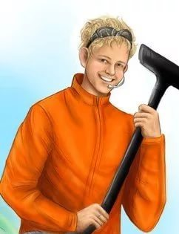
4. Узнай героя
ВОПРОС:
Его называют «душой компании», играющий комментатор в драконболе, летает на самых новых и мощных пылесосах. Влюблен в Катю Лоткову.
ОТВЕТ:
Баб Ягун

Slide 8
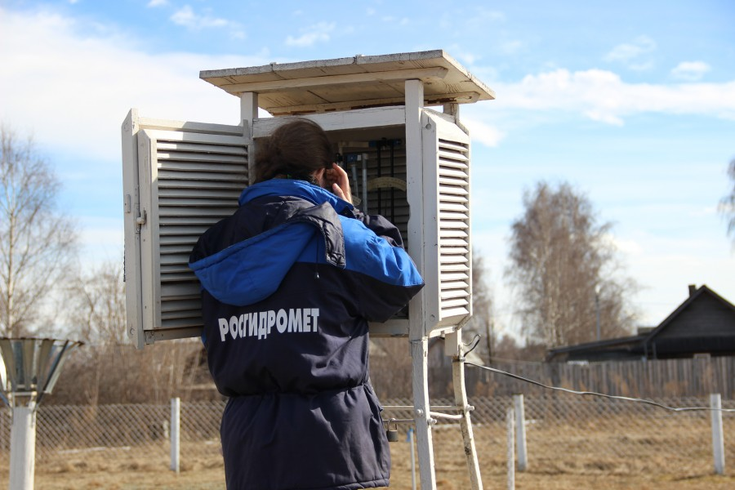
5. Жизнь писателя
Кем работал отец писателя?
Школьным учителем
Метеорологом
Работал в банке
ВОПРОС:
ОТВЕТ:
МЕТЕОРОЛОГОМ

Slide 9
6. Автор говорит…
ВОПРОС:
Д. ЕМЕЦ ПИШЕТ:
«КРАСАВИЦЫ …
Любят дураков
На дороге не валяются
Тратят жизнь на поиск принцев
ОТВЕТ:
КРАСАВИЦЫ НА ДОРОГЕ
НЕ ВАЛЯЮТСЯ

Slide 10
7. По страницам книг
ВОПРОС:
Как звучит заклинание перехода из мира лопухоидов в мир магов?
Туманус прошмыгус
Сим-салабим
Грааль Гардарика
ОТВЕТ:
Грааль Гардарика

Slide 11
8. Узнай героя
Унаследовала от мамы сдвинутые бровки и фигурку чемоданчиком, а от папы глазки в кучку, оттопыривающиеся уши и редкие белёсые волосы. Родители считали дочь первой красавицей в мире и очень избаловали девочку. С незапамятных времен обладает интуитивной магией.
ВОПРОС:
ОТВЕТ:
Пипа Дурнева

Slide 12
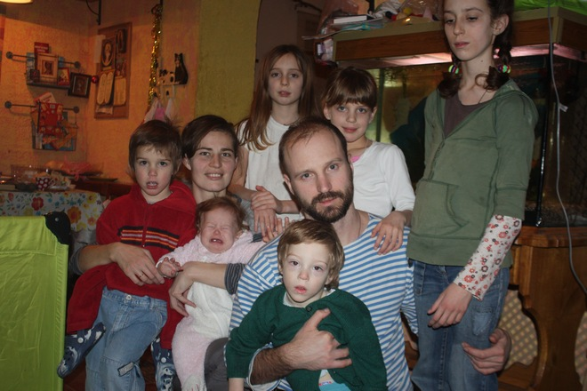
9. Жизнь писателя
ВОПРОС:
Сколько детей
у Дмитрия Емеца?
ОТВЕТ:
7

Slide 13
10. ЗАГАДКИ
ВОПРОС:
Как звали приведение,
которое Тане Гроттер
пришлось забрать с собой из Тибидохса?
*Искалеченная дама,
*Недолеченная дама,
*Обречённая дама
ОТВЕТ:
Недолеченная
дама

Slide 14
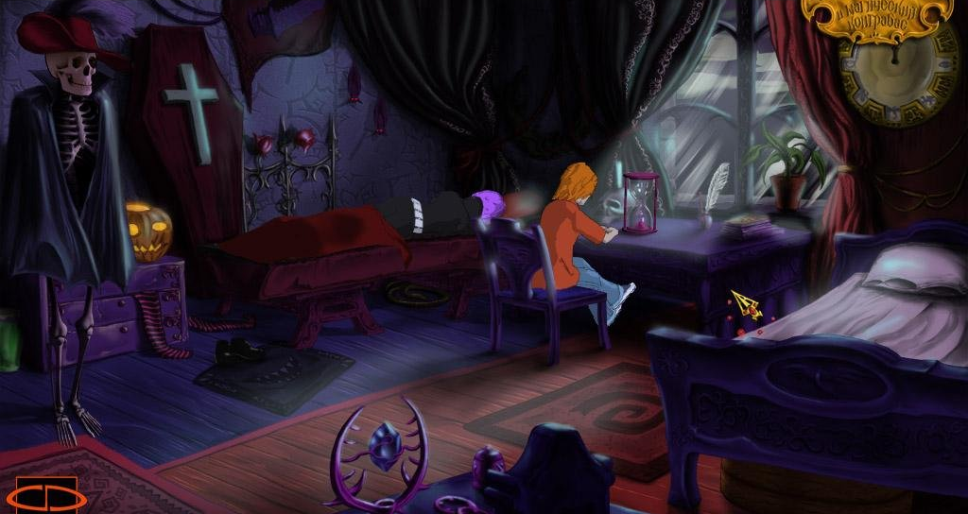
11. По страницам книг
Тёмный волшебный предмет, наделённый зачатками разума.
(Книги о Тане Гроттер)
ЧЕРНЫЕ ШТОРЫ
СИНИЕ КОЛГОТКИ В КРАПИНКУ
СТАТУЯ ПРИ ВХОДЕ
ВОПРОС:
ОТВЕТ:
ЧЕРНЫЕ
ШТОРЫ

Slide 15
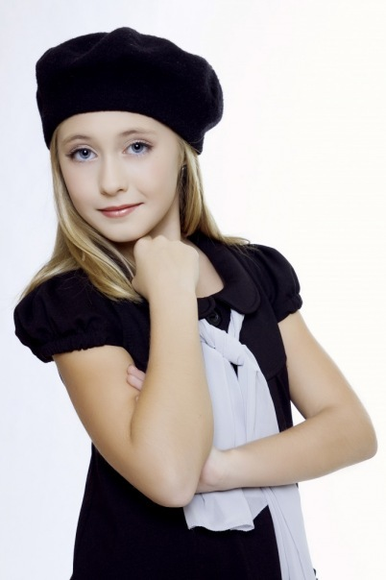
12. Узнай героя
ВОПРОС:
Её просто обожают, да и не только драконы…
В мире лопухоидов в неё влюблялись все без исключения мальчики, пока, наконец, весь её дом, как и асфальт рядом с ним, не стал исписан краской с признаниями, а на каждой ступеньке не стояло бы по поклоннику.
ОТВЕТ:
Катя Лоткова

Slide 16
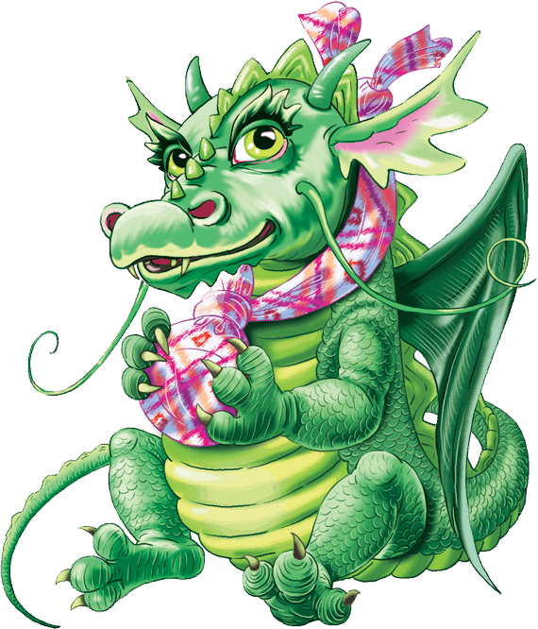
13. Жизнь писателя
ВОПРОС:
Кому Дмитрий Емец посвятил свою первую книгу «Дракончик Пыхалка»?
ДЕТЯМ
БАБУШКЕ
СОСЕДКЕ ПО КВАРТИРЕ
ОТВЕТ:
БАБУШКЕ

Slide 17
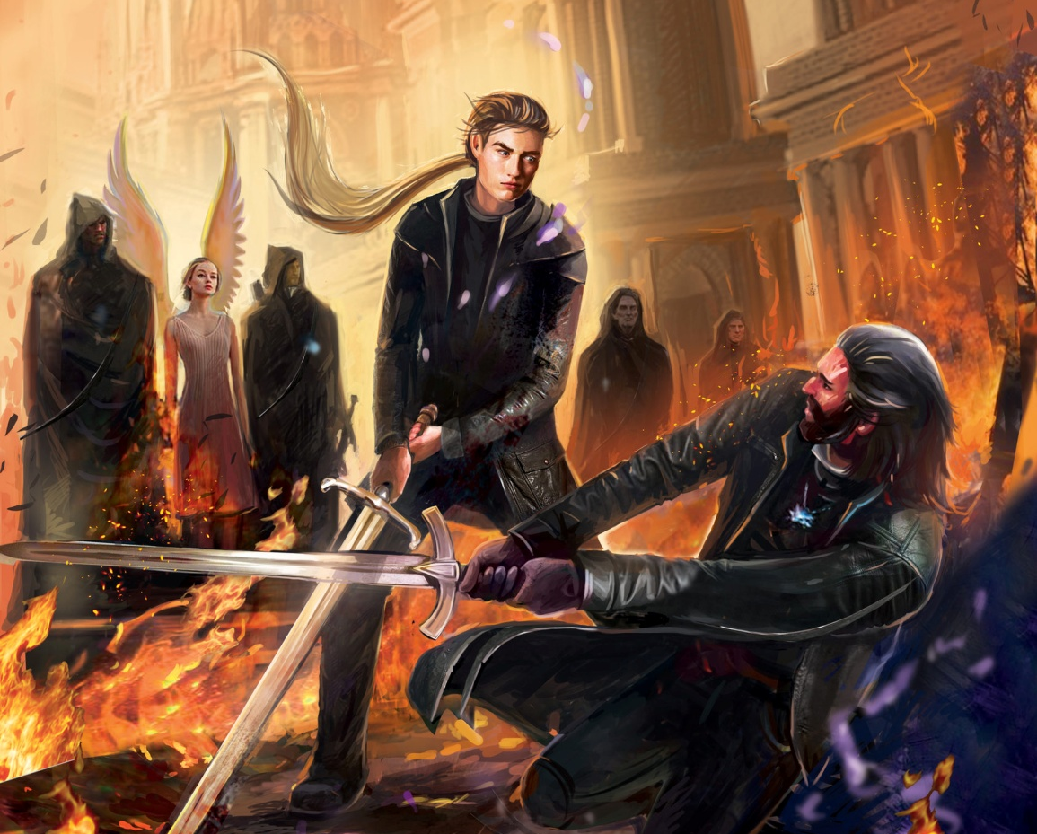
14. ЗАГАДКИ
ВОПРОС:
Сколько книг о
Мефодии Буслаеве
Написал Дмитрий Емец?
ОТВЕТ:
19

Slide 18
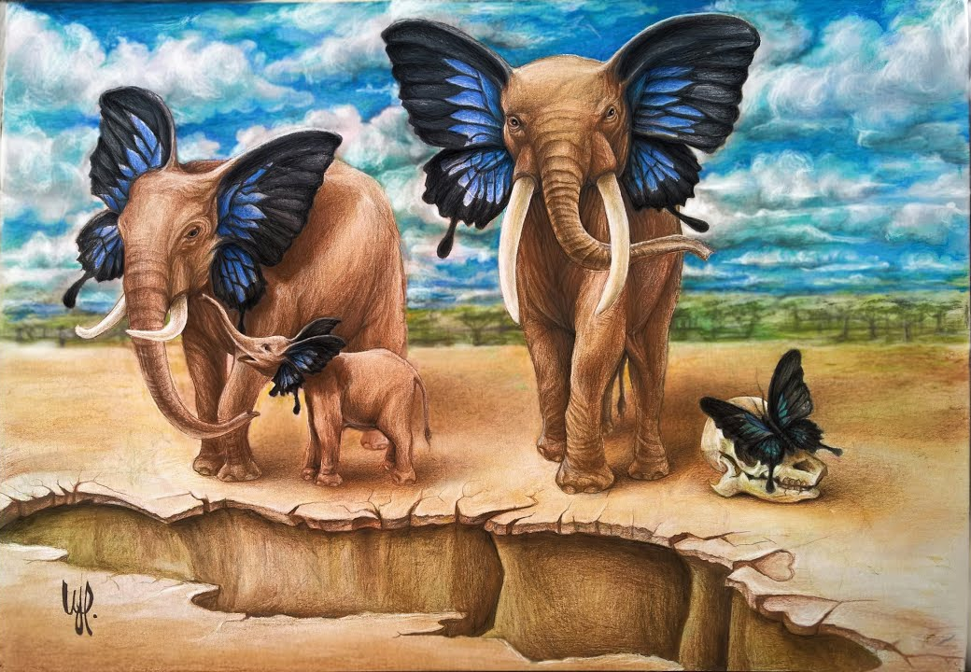
15. Автор говорит…
Д. ЕМЕЦ ПИШЕТ:
«ЧТО ДЛЯ СЛОНА ЛАСКА,
ДЛЯ БАБОЧКИ …»
РАДОСТЬ
СМЕРТЬ
МАССАЖ
ВОПРОС:
ОТВЕТ:
СМЕРТЬ

Slide 19
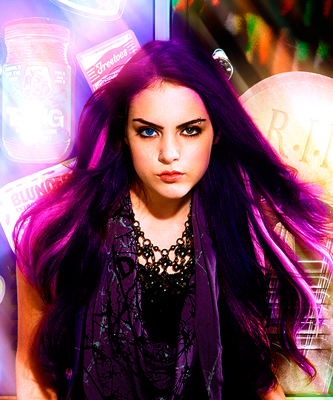
16. Узнай героя
ВОПРОС:
Кто является Таниной соседкой
по комнате в первых книгах?
ОТВЕТ:
Гробыня
Склепова

Slide 20
17. Жизнь писателя
ВОПРОС:
Почему персонаж Мефодий
получил такое имя?
Так звали кота писателя
Так звали создателя старославянской азбуки
Так звали дедушку писателя
Так звали создателя старославянской азбуки
ОТВЕТ:

Slide 21
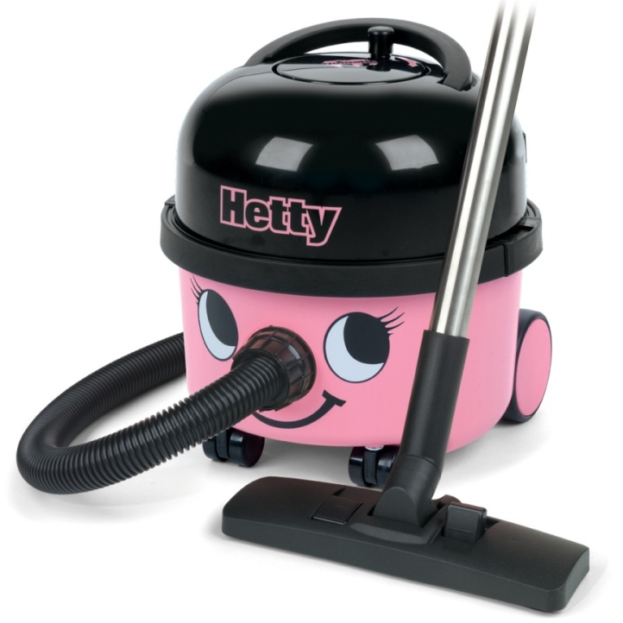
18. ЗАГАДКИ
ВОПРОС:
Он охотно пыль вдыхает,
Не болеет, не чихает?
Да ещё и транспортным средством служит молодым магам?
ОТВЕТ:
Пылесос

Slide 22
19. Автор говорит…
ВОПРОС:
Д. ЕМЕЦ ПИШЕТ:
«ПОСТУПОК ВСЕГДА …
Имеет действие
Обладает магией
Важнее слов
ОТВЕТ:
ВАЖНЕЕ СЛОВ

Slide 23
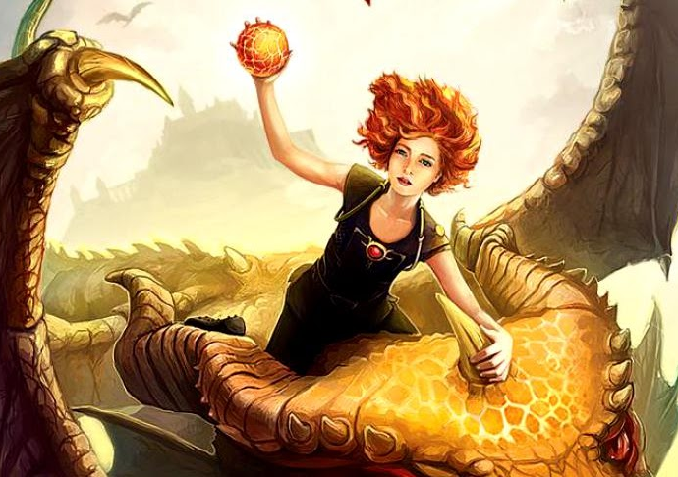
20. По страницам книг
ВОПРОС:
Сколько мячей в драконболе?
2
5
10
ОТВЕТ:
5

Slide 24
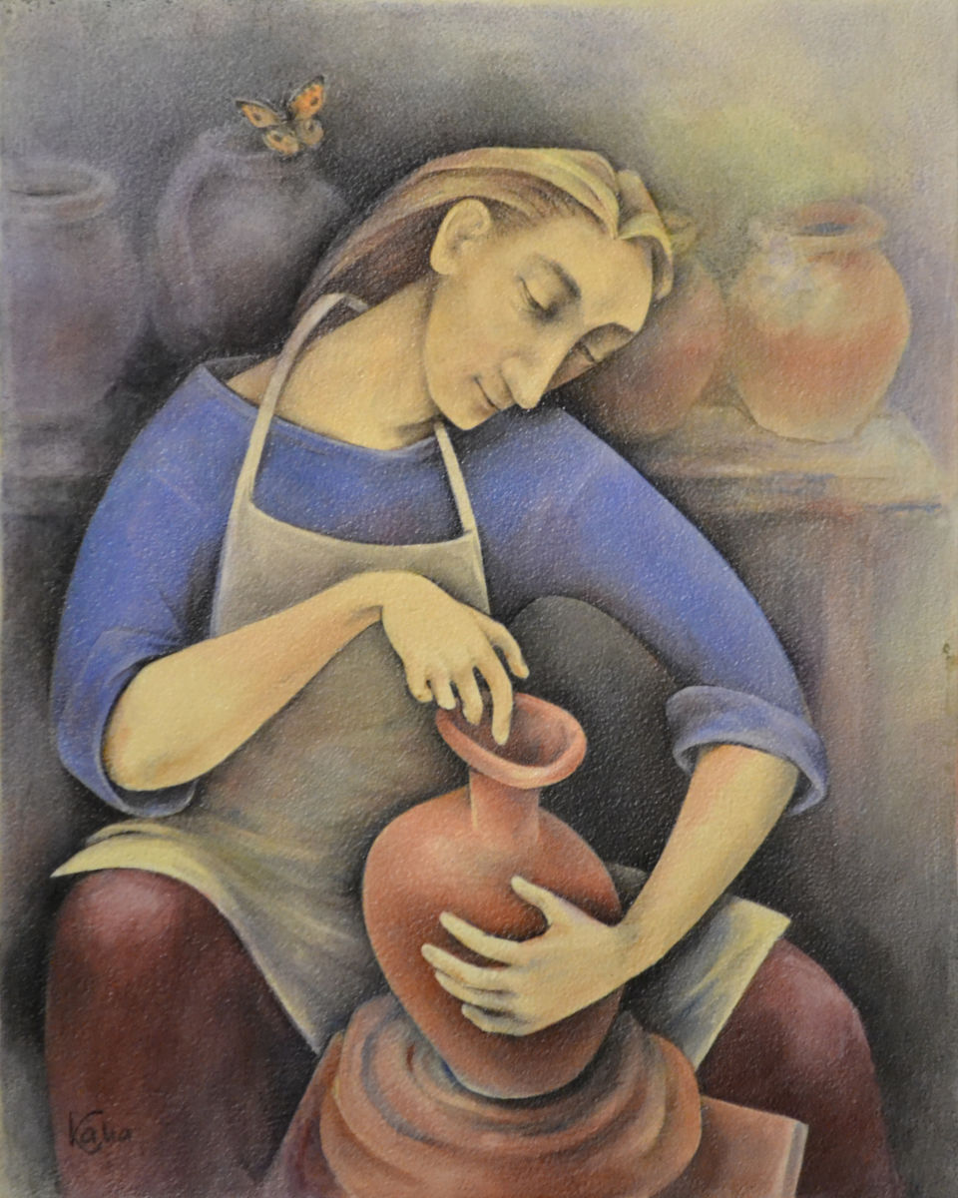
21. Жизнь писателя
ВОПРОС:
Кем работает жена писателя?
Художник – гончар
Продавец игрушек
Детский аниматор
ОТВЕТ:
Художник – гончар

Slide 25
22. ЗАГАДКИ
О каком артефакте
идет речь в 4 книге про Мефодия Буслаева?
Свиток Веры
Камень Пути
Кубок Огня
ВОПРОС:
ОТВЕТ:
Камень Пути

Slide 26
23. Автор говорит…
ВОПРОС:
Д. ЕМЕЦ ПИШЕТ:
«На дураков обижаетСЯ лишь тот, кто …»
* кто соответствует
им по разуму
* Кому нечего делать
* Кто привык их слушать
ОТВЕТ:
КТО СООТВЕСТВУЕТ ИМ ПО РАЗУМУ

Slide 27
24. По страницам книг
Главное свойство этого артефакта –
дарить вечную и нерушимую любовь.
(книги о Тане Гроттер)
СЕРДЦЕ ДЕЗДЕМОНЫ
ЛОКОН АФРОДИТЫ
ГВОЗДИКА С ЛЫСОЙ ГОРЫ
ВОПРОС:
ОТВЕТ:
ЛОКОН АФРОДИТЫ

Slide 28
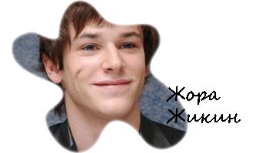
25. Узнай героя
ВОПРОС:
Первый красавчик Тибидохса.
В детстве ухитрился одной лишь силой желания переместиться в прямой эфир популярного телешоу.
Летает на швабре с пропеллером.
ОТВЕТ:
Жора
Жикин

Slide 29
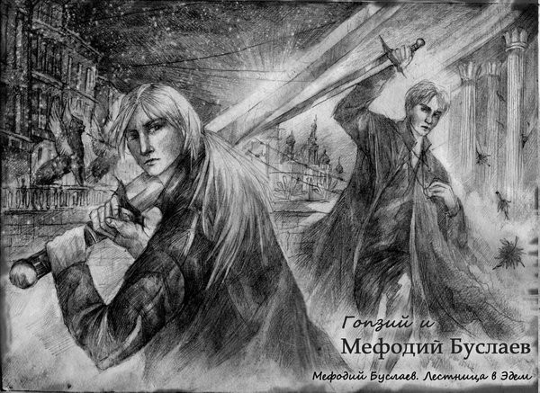
26. ЗАГАДКИ
Как звали лучших борцов Тартара?
(6 книга о Мефодии Буслаеве)
Черная гвардия
Кровавая армия
Черная дюжина
ВОПРОС:
ОТВЕТ:
Черная
Дюжина

Slide 30
27. Автор пишет…
ВОПРОС:
Д. ЕМЕЦ ПИШЕТ:
«Кто к нам с мечом, того мы …»
ПИРОГОМ И ВЕЖЛИВОСТЬЮ
КИРПИЧОМ
МЕТКИМ СЛОВЦОМ
ОТВЕТ:
КИРПИЧОМ

Slide 31
28. По страницам книг
ВОПРОС:
Где находилась Резеденция Мрака в историях про Мефодия Буслаева?
На Большой Дмитровке
В Подземелье Маарта
У Москвы-реки
ОТВЕТ:
НА БОЛЬШОЙ ДМИТРОВКЕ

Slide 32
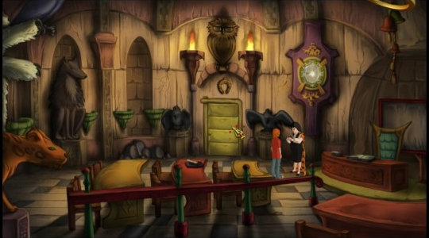
29. Узнай героя
ВОПРОС:
Маг-универсал. Обладатель пронзительных глазок-буравчиков, скверного характера и навязчивой идеи всех зомбировать.
ОТВЕТ:
Поклёп
Поклёпыч

Slide 33
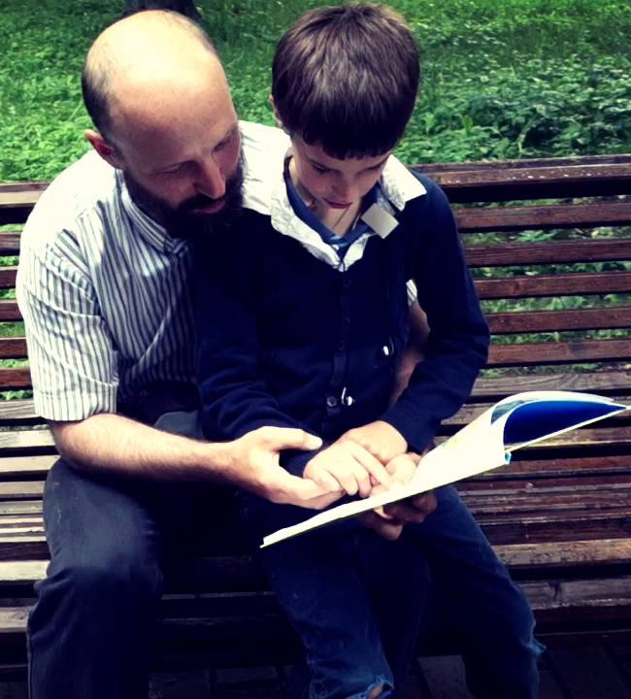
30. Жизнь писателя
ВОПРОС:
Где живёт Дмитрий Емец?
В Москве
В Крыму
В Санкт-Петербурге
ОТВЕТ:
В Крыму

Slide 34
31. Автор пишет…
ВОПРОС:
Д. ЕМЕЦ ПИШЕТ:
«ЧЕЛОВЕК – ЭТО ТО, …»
Что он о себе думает
Чем он занимается
Что представляют о нём другие
ОТВЕТ:
ЧЕМ ОН ЗАНИМАЕТСЯ

Slide 35
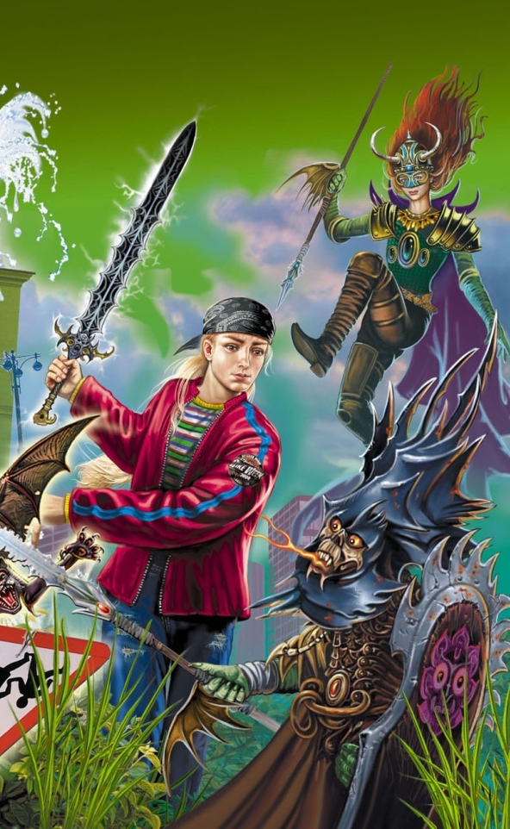
32. По страницам книг
ВОПРОС:
В какой книге
Мефодию Буслаеву
стёрли память?
СВИТОК ЖЕЛАНИЙ
МАГ ПОЛУНОЧИ
КАРТА ХАОСА
ОТВЕТ:
«КАРТА ХАОСА»

Slide 36
33. Узнай героя
ВОПРОС:
Преподаватель практической магии и зельеварения. Любитель молодильных яблок. Обожает пакостить и придумывать новые заклинания.
ОТВЕТ:
Зигмунд
Клопп

Slide 37
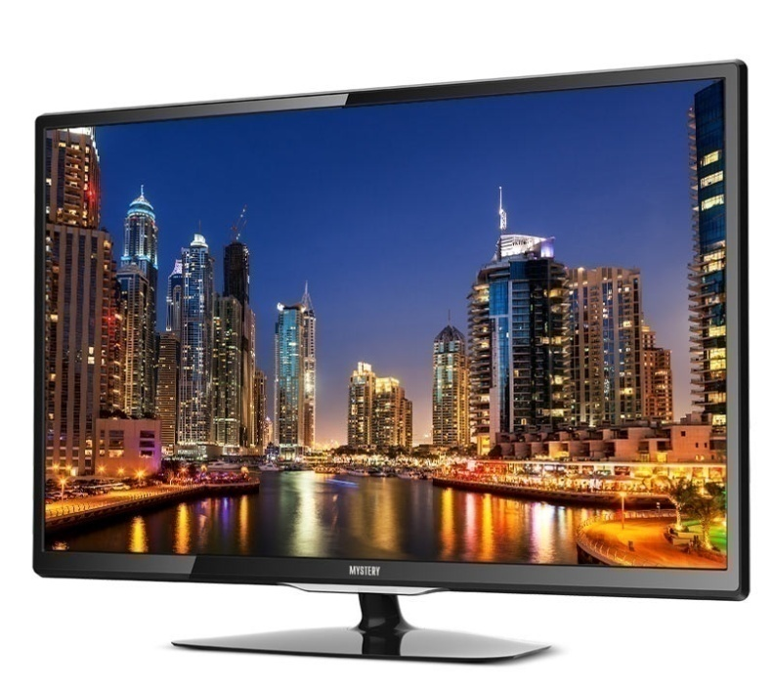
34. Жизнь писателя
ВОПРОС:
Что Дмитрий Емец, по его признанию журналистам, почти никогда не делает?
НЕ ЕСТ СЛАДКОГО
НЕ СМОТРИТ ТЕЛЕВИЗОР
НЕ ЧИТАЕТ ГАЗЕТ
ОТВЕТ:
НЕ СМОТРИТ ТЕЛЕВИЗОР

Slide 38
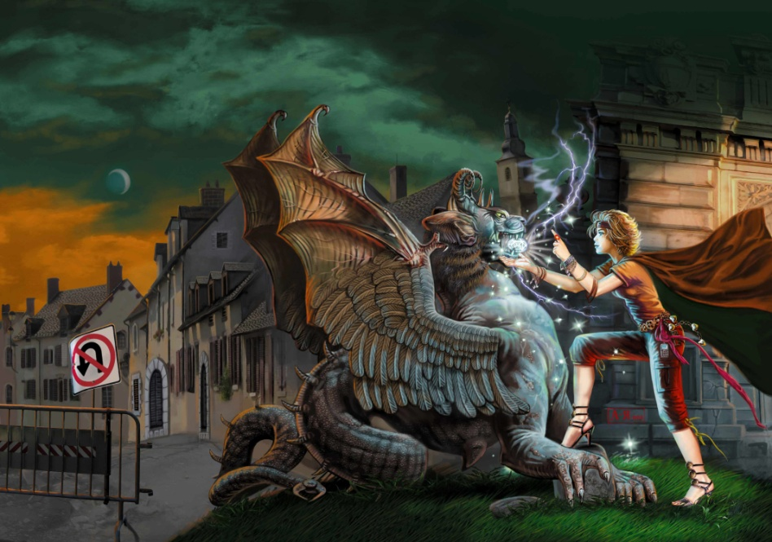
35. ЗАГАДКИ
ВОПРОС:
Что украли из Тибидохса
согласно 4 книге о Тане Гроттер?
горшок, статую, топор
балдахин, котёл и кресло-качалку
секиру, зеркало, мяч
ОТВЕТ:
Балдахин, котёл и кресло-качалку

Slide 39
ВОПРОС:
36. По страницам книг
Известно, что Жуткие ворота
из истории о Тане Гроттер, являются границей между мирами. Кто их обычно охраняет?
Двухголовый всадник
Пауки-богатыри
Циклопы
ОТВЕТ:
ЦИКЛОПЫ

Slide 40
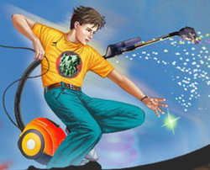
37. Узнай героя
ВОПРОС:
Летает на стареньком пылесосе, любит различных магических животных. Ветеринарный маг. Любитель поесть,
Обладатель прозвища «Маечник»
ОТВЕТ:
Ванька Валялкин

Slide 41
38. Жизнь писателя
ВОПРОС:
Где учился Дмитрий Емец?
В Суворовском училище
В Московском государственном университете
В Самарской академии искусств
ОТВЕТ:
В МГУ

Slide 42
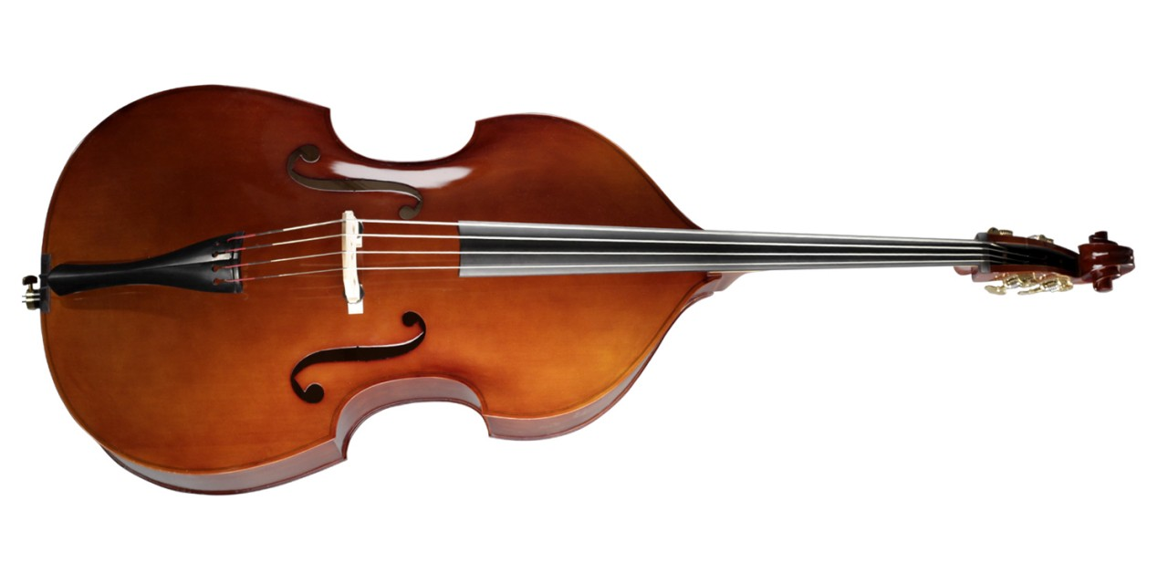
39. ЗАГАДКИ
ВОПРОС:
На чём летает Таня Гроттер,
играя в драконбол?
Пылесос
Контрабас
Гармонь
ОТВЕТ:
Контрабас

Slide 43
40. Автор пишет…
ВОПРОС:
Д. ЕМЕЦ ПИШЕТ:
«СЕРДЦЕ ЧЕЛОВЕКА, ЭТО…»
Дверь, через которую зло может пройти в мир
Просто орган, качающий кровь
Дом любви и надежд
ОТВЕТ:
ДВЕРЬ, ЧЕРЕЗ КОТОРУЮ ЗЛО
МОЖЕТ ПРОЙТИ В МИР

Slide 44
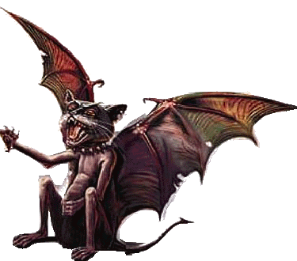
41. Узнай героя
ВОПРОС:
Голый, лишенный шерсти, красноглазый, c перепончатыми белыми крыльями, одного уха нет, другое разорвано натрое,
во рту сто двадцать зубов в три ряда.
ОТВЕТ:
Депресняк

Slide 45
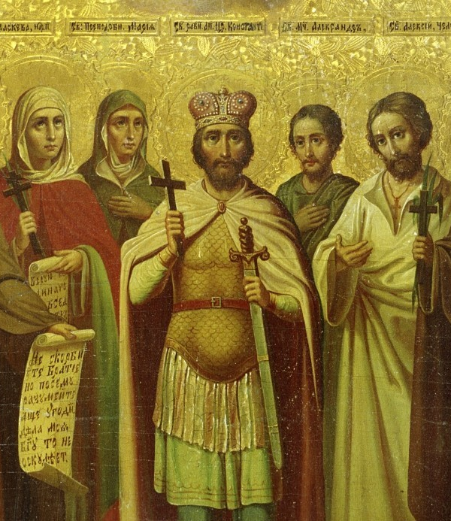
42. Жизнь писателя
ВОПРОС:
Какие еще темы интересуют
писателя-фантаста:
КОСМОС
ЖИТИЯ РУССКИХ СВЯТЫХ
ЕГИПЕТСКИЕ ФАРАОНЫ
ОТВЕТ:
ЖИТИЯ РУССКИХ СВЯТЫХ

Slide 46
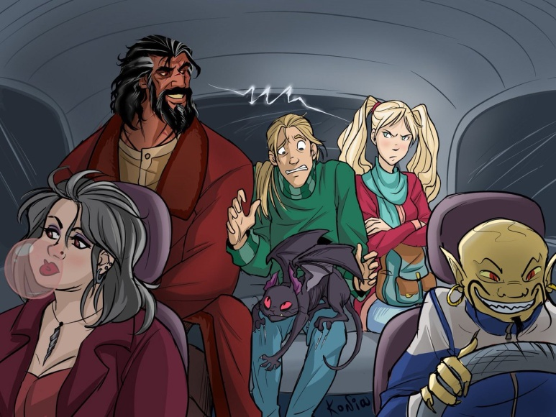
43. ЗАГАДКИ
ВОПРОС:
В чём заключался секрет карлика Лигула из 4 книги о Мефодии Буслаеве? Каким способом он хотел вырасти?
Пил из волшебного родника
Чистил циклопам уши
Пас гусей-гигантов
ОТВЕТ:
Чистил циклопам уши

Slide 47
44. Автор пишет…
ВОПРОС:
Д. ЕМЕЦ ПИШЕТ:
«УСПЕВАЕТ НЕ СИЛЬНЫЙ… А КТО?...»
Упрямый и искренней ищущий
Тот, кто никогда не сдаётся
Тот, кто вечно торопится
ОТВЕТ:
УПРЯМЫЙ И ИСКРЕННЕ
ИЩУЩИЙ

Slide 48
45. По страницам книг
ВОПРОС:
Отгадайте название одной из книг о Мефодии Буслаеве:
Я
ОТВЕТ:
ТАЙНАЯ МАГИЯ

Slide 49
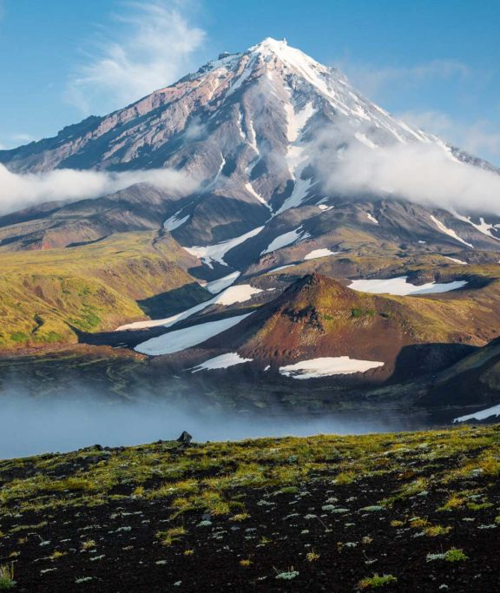
46. Жизнь писателя
ВОПРОС:
Где прошло раннее детство писателя?
В Украине и на Камчатке
В Москве и в Саратове
В Америке и Ульяновске
ОТВЕТ:
В Украине и на Камчатке

Slide 50
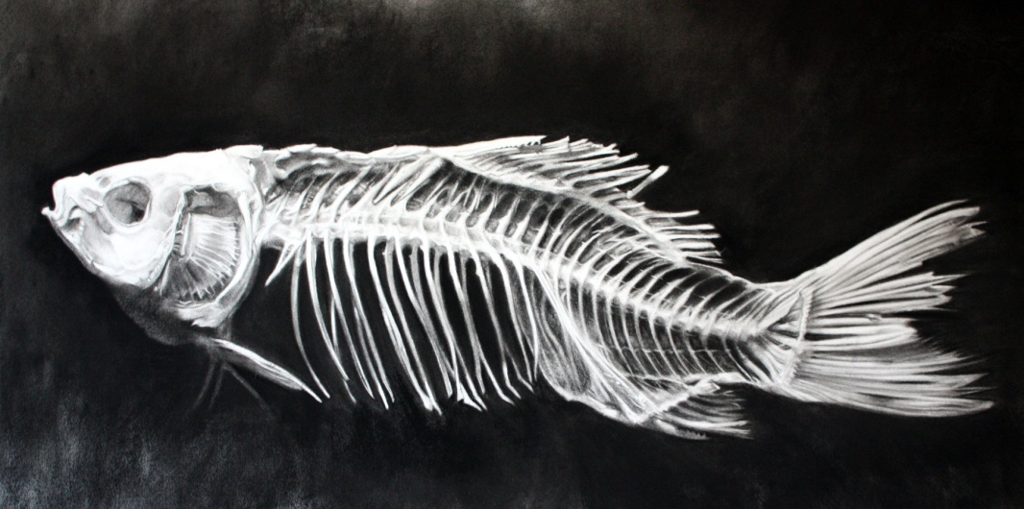
47. ЗАГАДКИ
ВОПРОС:
Артефакт из книг о Мефодии Буслаеве.
При одном взгляде на него начинают мерещится сложные галлюцинации.
Что это?
Шар иллюзий
Кошачий глаз
Мистический скелет воблы
ОТВЕТ:
Мистический
скелет
воблы

Slide 51
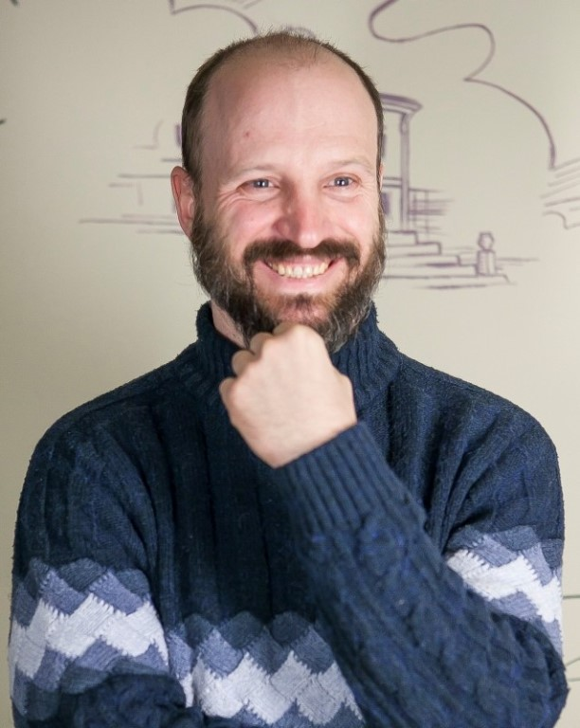
48. Автор пишет…
ВОПРОС:
«ИЗЛИШКИ ФАНТАЗИИ
ПЕРЕХОДЯТ В …?
В ШЕДЕВР
В БРЕД
В СКАЗКУ
ОТВЕТ:
В БРЕД

Slide 52
49. По страницам книг
ВОПРОС:
Какие приведения есть в Тибидохсе?
Безумный физрук, Желтый Дядя, Майор Лисицын
Безумный физик, Синяя Тётя, Поручик Сущевский
Безумный математик, Синий Дядя, Поручик Ржевский
Безумный математик, Синий Дядя,
Поручик Ржевский
ОТВЕТ:

Slide 53
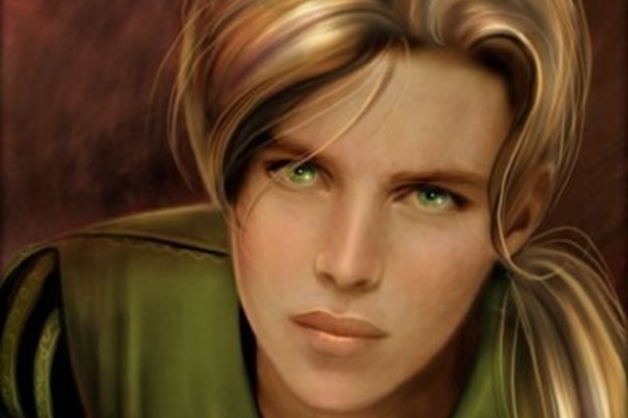
50. Узнай героя
ВОПРОС:
Родился 13-го апреля во время полного солнечного затмения и благодаря особому положению звезд получил силы погибшего повелителя мрака Кводнона, а также силы стража-оборотня Яраата.
ОТВЕТ:
Мефодий
Буслаев

Slide 54
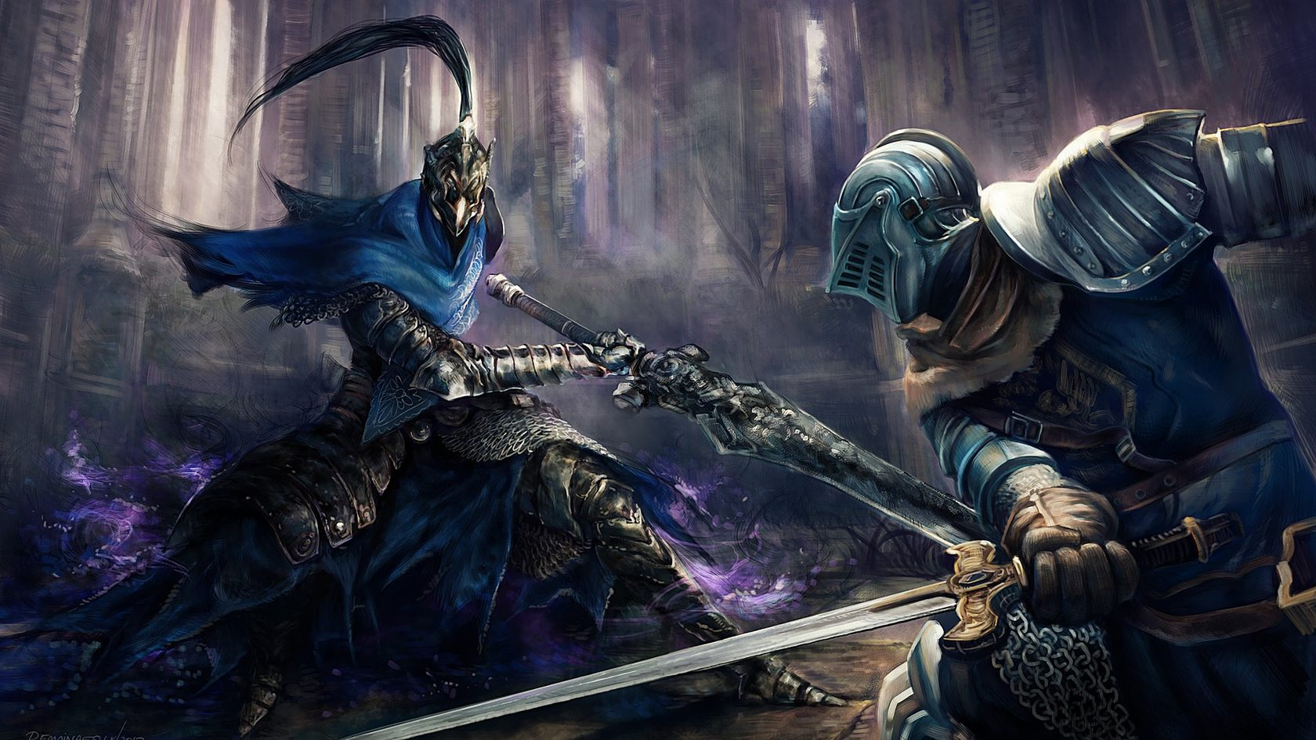
ПОДВЕДЁМ ИТОГИ

